Slide 1







Slide 2

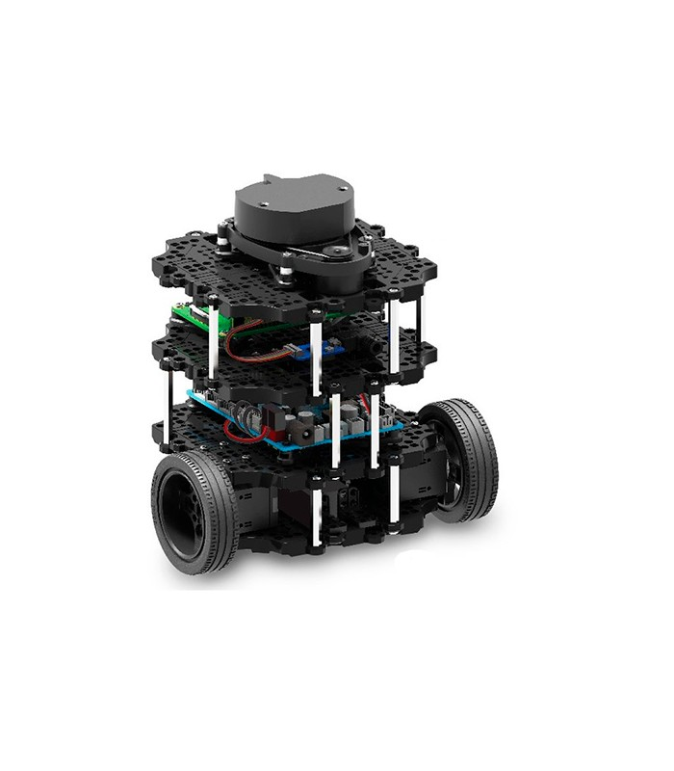
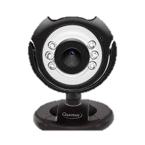

TTS 출력
마스크 유무 판별
자율주행 터틀봇

